Slide 1
Web Designer

Slide 2
Constat
Présentation du Web Designer
Web peu efficace
Performance
Esthétiquement limité (complexité) (de base)
Développement lent et instable
Nécessité de « simplifier » le web
Développement plus simple/plus rapide
Ne plus réinventer la roue
Créer des outils/environnements tout-en-un
Notes:
Thomas

Slide 3

Réponse peu satisfaisante
Présentation du Web Designer
Réponse actuelle
Développement des Frameworks Front-End (simplifier le Front-End)
Popularisation de NodeJS (« unification » par le Front-End des langages)
≈ faire disparaitre/cacher le back-end et ses contraintes (performances, testing, contraintes réseaux, etc.)
Web peu efficace
Performance
Esthétiquement limité (complexité)
Développement lent et instable
Résolution théorique de seulement la moitié des problèmes…
Notes:
Thomas

Slide 4
Réponse peu satisfaisante
Présentation du Web Designer
Problème de performance :
« Comment en une seule seconde, je peux produire 60 images de 8 millions de pixels, et ne pas réussir à charger une page web de pur texte dans un navigateur ? »
Problématiques réseaux abstraites du développeur
Pas d’algorithmique – Pas de théorisation
Décorrélation entre la réalité physique de l’ordinateur et le développement du logiciel (Code pas cache-friendly par exemple)
Peu ou pas d’optimisation (surutilisation du cache du navigateur, taille mémoire, exécution du code, etc.)
Mentalité Consumériste/Je-m’en-foutiste : « J’ai de la ressource, autant l’utiliser ! »
Présuppose que tout le monde possède une machine surpuissante et ne va que sur un seul site
Posture sociale et idéologique :
« Aujourd’hui on est passé à autre chose : s’occuper des performances = ne pas s’occuper du design» (aka ne pas être moderne)
« Les performances c’est bon pour les devs C des années 1980 qui utilisent des patates comme PC : aujourd’hui, tout le monde a une bonne machine»
Notes:
Thomas

Slide 5
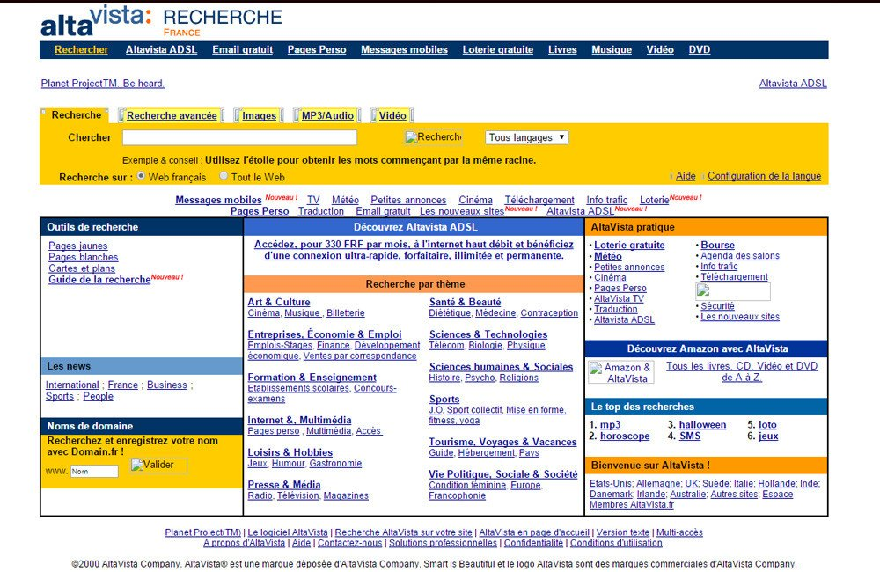
Réponse peu satisfaisante
Présentation du Web Designer
Problème d’esthétique:
« Comment faire en sorte que mon site ne ressemble pas à une bouse des années 1990-2000 ? »
C’est un faux problème
Ça n’est qu’une question de design, de couleurs, etc.
Aujourd’hui il n’y a pas de limitation techniques
Réel problème
Complexité du CSS (Positionnement, Gestion des styles)
Instabilité du CSS (Erreurs silencieuses)
Peu d’évolutions marquantes du CSS
→ CSS = un langage de développeurs pas de designer
Notes:
Thomas

Slide 6
Réponse peu satisfaisante
Présentation du Web Designer
Problème de vitesse de développement :
« Pourquoi faut-il si longtemps pour développer un site web et si peu pour en avoir l’idée ? »
Redondance forte / Peu d’automatisation
Écriture du HTML difficilement automatisable (faisable mais souvent plus long que de l’écrire)
CSS langage peu formel (encourage la redondance « au cas où »)
Il faut coder chaque comportement manuellement
→ C’est comme demander au menuisier d’expliquer à chaque client comment utiliser une porte
Mélange des compétences
Mix entre compétence techniques (développement, logique) et artistiques (design, mise en forme, UX)
Compétences souvent « socialement-incompatibles » (rare sont les développeurs artistes ou les artistes développeurs)
Compétences à haut degré de connaissance
Notes:
Thomas

Slide 7
Web en général
Présentation du Web Designer
Problème plus global :
« Pourquoi a-t-on arrêté de réfléchir dans le monde du développement web ? »
Décalage fort entre l’informatique à l’université et en « entreprise »
Abandon des réflexions
Sur le stockage des données (BD obligatoire) => Quid des systèmes de fichiers ? Quid des données applicatives ?
Sur les performances
Sur l’architecture générale (Client-Serveur toujours pertinent en 2020 ?)
Phénomène de mode qui l’emporte sur le reste
Notes:
Thomas

Slide 8
Web en général
Présentation du Web Designer
Enjeux énormes !
« Pourquoi gaspiller autant de ressources ? (mémoire, électrique, temps de travail, etc.) »
« Pourquoi une technologie aussi basique (mise-en-forme de texte) est-elle devenue si complexe ? »
De vraies questions à se poser :
« N’a-t-on pas poussé le web trop loin ? »
Trouver une alternative pour faire des applications sans clients à installer et accessibles sur Internet ?
(Est-ce qu’HTML est pertinent aujourd’hui pour des applications web lourde ?)
« Que peut-on faire pour améliorer les choses ? »
=> A défaut de changer le monde du web : il faut penser une nouvelle façon de développer en web/développer un outil pour tous
Notes:
Thomas

Slide 9
Idée Générale
Présentation du Web Designer
Une façon simple et efficace de faire du web (accessible à tous)
Un outil aussi bien pour les designers que les développeurs !
Un Concepteur d’IHM/IDE/Debugger moderne (Tout en un)
Sortir de la logique du Framework web
Pour des raisons de performances
Plus d’utilité (component intégrés directement)
Retour à un HTML-CSS-Javascript
On cherche à créer un outil pour faire ce que fait un web designer !
=> Le web designer
Notes:
Thomas

Slide 10
Implications
Présentation du Web Designer
Une façon simple et efficace de faire du web (accessible à tous)
Être capable d’abstraire la programmation du web
Être capable de produire/de générer du « code web » (HTML-CSS)
Un outil aussi bien pour les designers que les développeurs !
Définir les besoins de chaque groupe
Créer un logiciel assez flexible/customisable sans être limitant
Notes:
Thomas

Slide 11
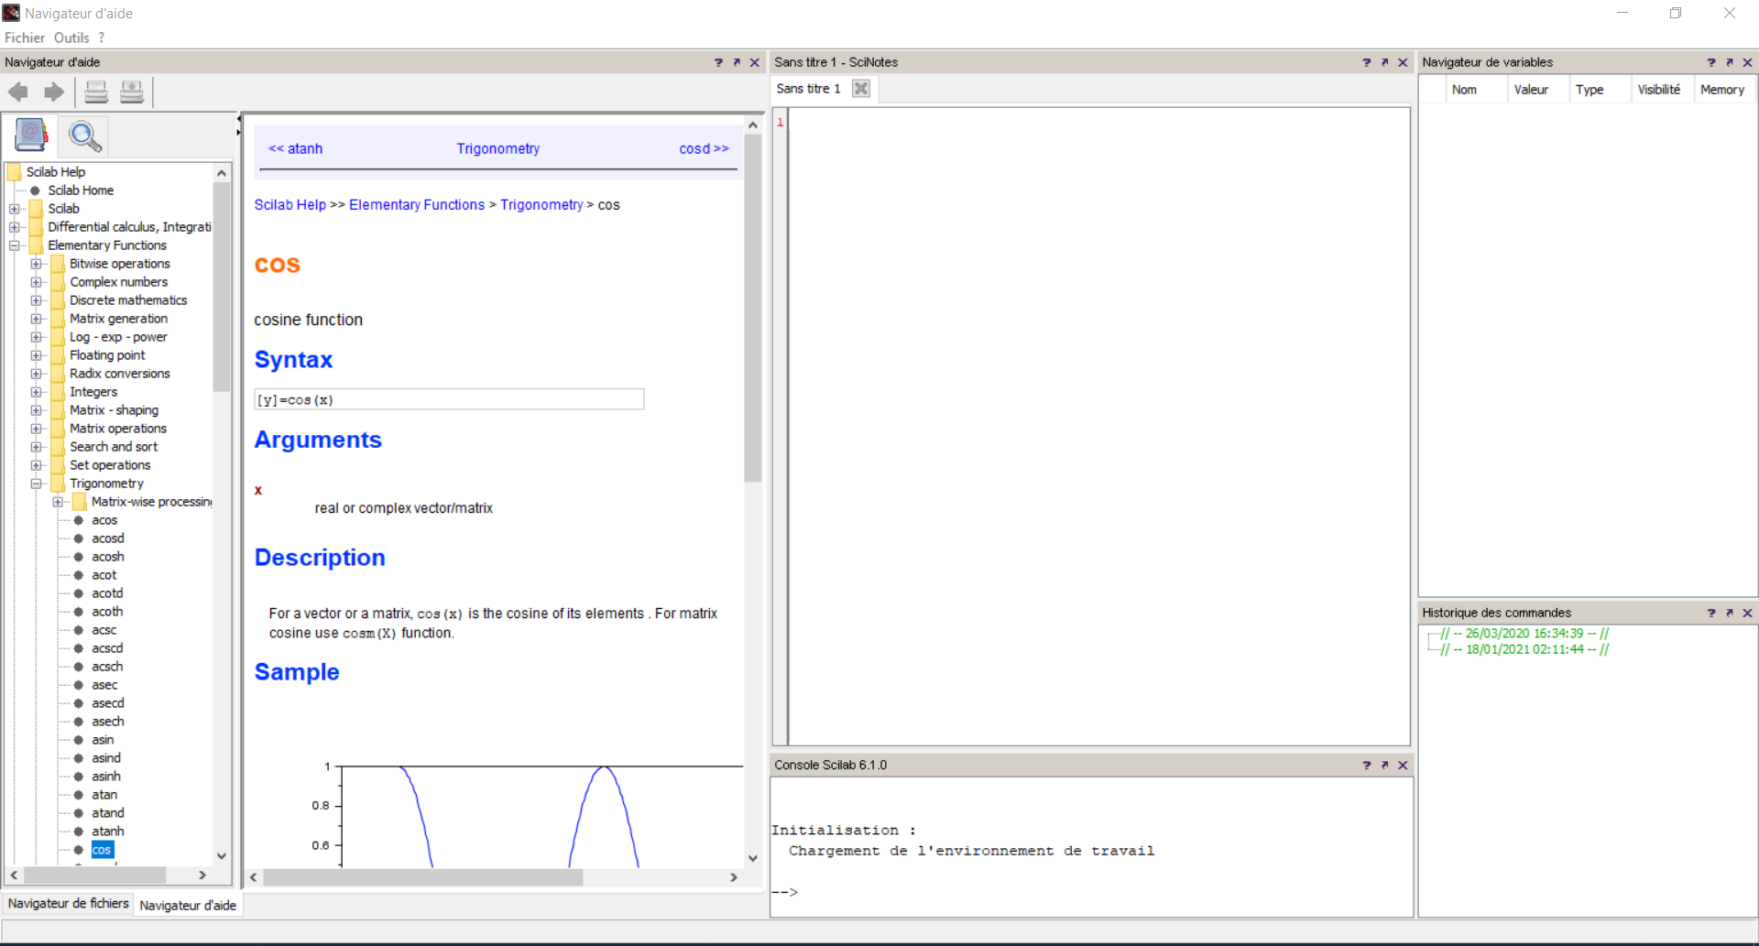
Interface
Présentation du Web Designer
Créer une interface riche et flexible
Inspirée de l’interface Scilab
Gérer un ensemble de panneaux qui remplissent des fonctions précises
Enregistrement de preset/configurations ?
Barre d’outil qui s’adapte selon la fenêtre active ?
Notes:
Thomas

Slide 12
Interface - Designer
Présentation du Web Designer
Barre d’outils
Toolbox – Liste des Widgets
Runtime Web – Page Web
Liste des fichiers
Notes:
Thomas

Slide 13
Interface – « Technical Artist »
Présentation du Web Designer
Barre d’outils
Code – IDE/ texte des fichiers CSS
Runtime Web – Page Web
Liste des fichiers
Notes:
Thomas

Slide 14
Interface – « Technical Artist 2 »
Présentation du Web Designer
Barre d’outils
Liste des fichiers
Runtime Web – Page Web
Code – IDE
Console Web
Toolbox – Liste des Widgets
Notes:
Thomas

Slide 15
Interface – Développeur
Présentation du Web Designer
Barre d’outils
Liste des fichiers
Code – IDE
Console Web / Monitoring Perf
Notes:
Thomas

Slide 16
Interface – Développeur Bis
Présentation du Web Designer
Barre d’outils
MSDN
(page de documentation)
Code – IDE
Console Web / Monitoring Perf
Notes:
Thomas

Slide 17
Styles
Présentation du Web Designer
Revenir à l’essence d’un style :
Regrouper un ensemble cohérent sous une même direction artistique
≠ mettre un style différent pour chaque élément !
Revenir à la définition artistique ?
Pistes :
Mix entre CSS dans le HTML (personnalisé/styleless) et Style
Créer des superstyles (des ensembles qui regroupent plusieurs styles CSS)
Pour faire des palettes
Pour faire des organisations riches (positionnements)
Pour donner plus de sémantique/plus de modularité au projet
Notes:
Thomas

Slide 18
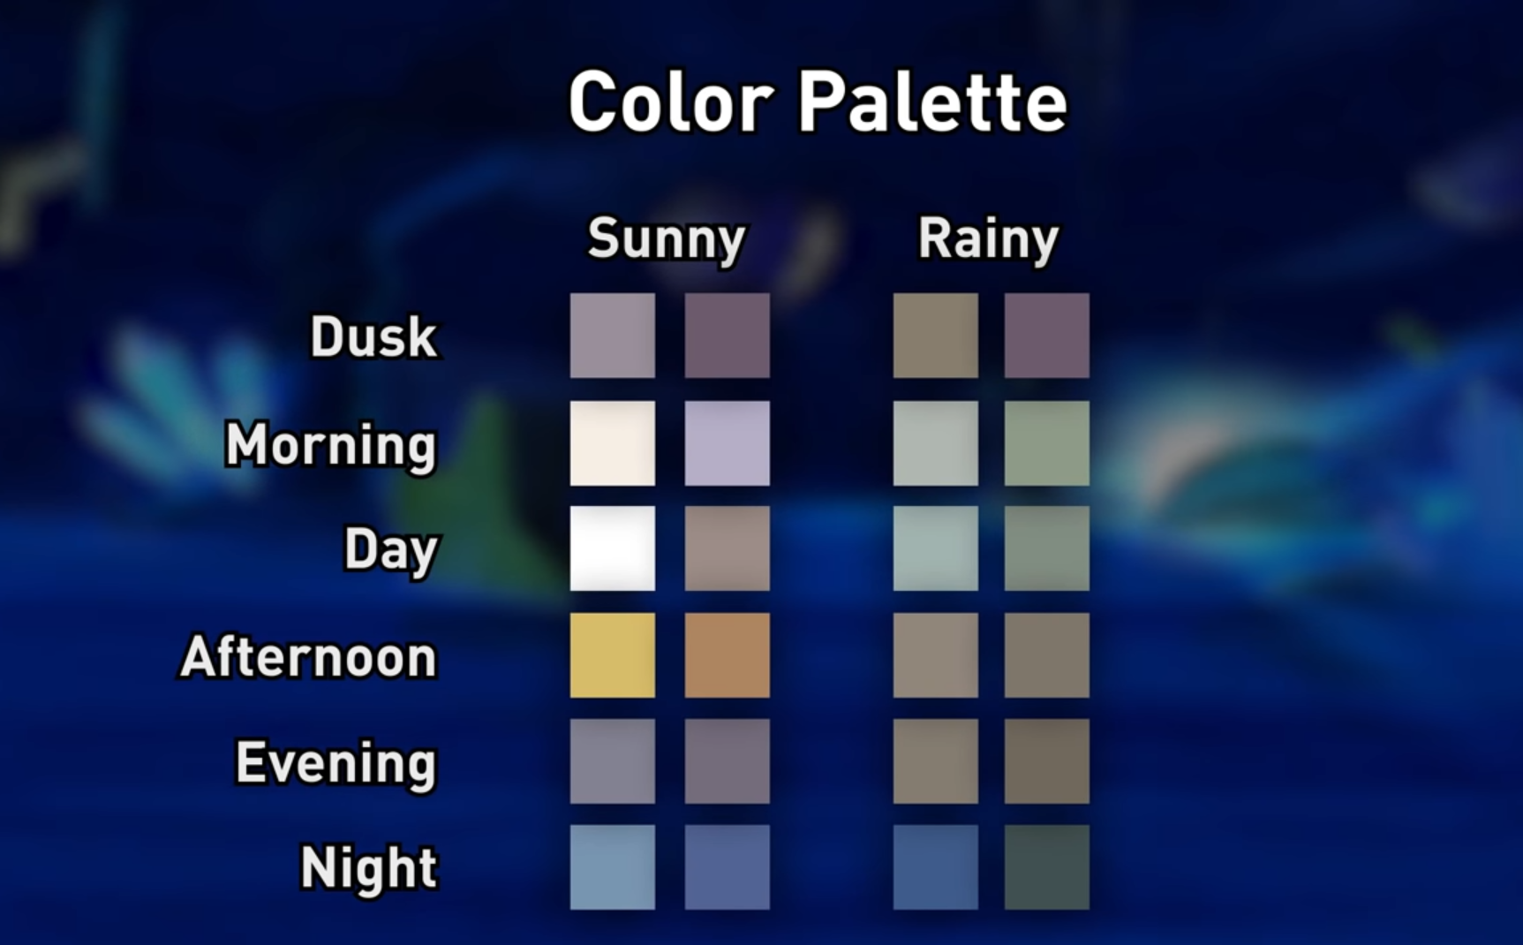
Superstyles
Présentation du Web Designer
Souvent dans le design les styles ne sont pas isolés mais ont un lien fort entre eux :
Un « Superstyle » est un ensemble/une composante cohérent(e) d’un design
Palette de couleurs pour un designer
Organisation générale des informations
Avoir un style épuré
Avoir un style informatif
Etc.
Notes:
Thomas

Slide 19
Enregistrement d’un « Design »
Présentation du Web Designer
Un « Design » = ensemble des composantes artistiques du site
Couleur, placement, etc.
Travail indépendant du contenu
Faire des preset de superstyles ?
Combiner l’ensemble des composantes stylistiques sous un seul preset (enregistrable)
Rendre réutilisable le travail de l’artiste/UI/UX designer
(On aimerait dans l’idéal pouvoir passer sans trop d’effort d’un design à un autre/Appliquer un même design à plusieurs sites)
Notes:
Thomas

Slide 20
Système de layer
Présentation du Web Designer
Faciliter la superposition d’éléments
Notes:
Thomas

Slide 21
Liste des panneaux possibles
Présentation du Web Designer
IDE – Éditeur de Texte/code
Runtime Web – Page Web
Console Web – Monitoring Perf
Explorateur de fichiers – Liste de fichiers
Toolbox – Liste des widgets
Panneau de config d’un widget sélectionné
Documentation ? (Onglet Web ou intégré ?)
Panneaux gestion des versions
Etc.
Notes:
Thomas

Slide 22
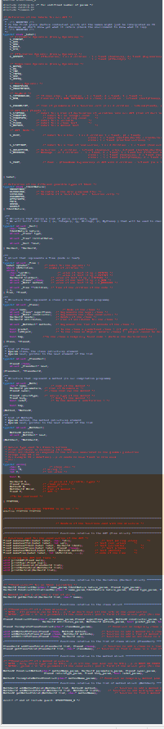
IDE – Éditeur de Texte/code
Présentation du Web Designer
Contient:
Coloration syntaxique
Système de vérification de balisage (cf. fermeture d’accolades)
Overview fichier
Raccourcis basiques
Analyse « sémantique » basique (cf. Intellisense sur VS)
Notes:
Thomas

Slide 23
Runtime Web – Page Web
Présentation du Web Designer
Lance un serveur localhost ?
Juste rendu d’une page web ?
Notes:
Thomas

Slide 24
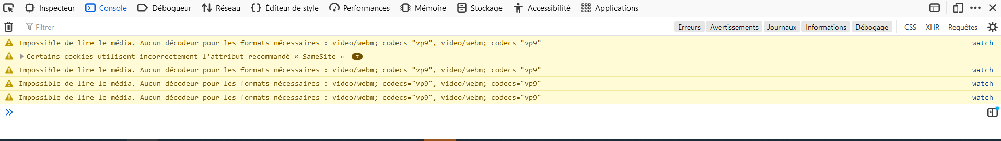
Console Web – Monitoring Perf
Présentation du Web Designer
La console de base de n’importe quel navigateur web
Inclure la partie performance de la console ? (les mettre ensemble ou les séparer)
Inclure la partie inspecteur de la console ? (les mettre ensemble ou les séparer)
Principal outil de monitoring/débug ?
Notes:
Thomas

Slide 25
Explorateur de fichiers – Liste de fichiers
Présentation du Web Designer
Alexis
Notes:
Thomas

Slide 26
Toolbox – Liste des widgets
Présentation du Web Designer
Notes:
Thomas

Slide 27
Config des widgets
Présentation du Web Designer
Notes:
Thomas

Slide 28
Documentation
Présentation du Web Designer
Notes:
Thomas

Slide 29
CI/CD dans le web designer
Présentation du Web Designer
Intégrer un outil pour gérer les versions depuis le web designer
Basique : Panneau Git
Outil plus poussé ?
Automatiser le CI/CD ?
= Automatiser l’automatisation
Complètement nouveau aujourd’hui (pas de concurrence)
Porte ouverte vers gestion lien back-end (rendre le logiciel plus complet)
Beaucoup de pistes possibles
Quelques idées….
Notes:
Thomas

Slide 30
Piste 1 : générateur de pipeline de déploiement
Présentation du Web Designer
Générer - selon des critères précis - un système complet de déploiement adapté
On peut penser des « kits/preset » de déploiement (pour simplifier)
S’adapter selon les besoins
Enfin faire du propre dans la gestion du déploiement
Concrètement :
Génération des scripts de build (à un niveau basique) => (pom.xml, etc.)
Automatisation de l’allocation des ressources adaptées (dockers, VM, etc.)
Gestion clean des credentials et différents comptes
Génération des scripts de déploiement (et leurs fichiers de config)
Notes:
Thomas

Slide 31
Piste 2 : générateur de serveur web/API REST
Présentation du Web Designer
Générer – en fonction des ressources – un serveur REST basique
Complexité logique derrière le REST limitée => Simple à automatiser + intérêt à l’automatiser grand
Générer selon des critères (langage de prog, techno, performances, etc.) le serveur adapté.
Notes:
Thomas

Slide 32
Piste 3 : Panneau gestion des versions
Présentation du Web Designer
Notes:
Thomas

